Slide 1
Práctica y más práctica
Jorge Pérez

Slide 2



Tarea Pasada
Vamos a revisar su tarea, y veremos algunas maneras en las cuáles podemos mejorar sus códigos

Slide 3
Arrays
Características:
Te permiten agrupar datos bajo un mismo nombre.
Sólo puede almacenar un tipo de dato.
Tiene un tamaño fijo.
Tiene un índice
Los índices nos indican la posición de un dato en el array
Empiezan en cero
Array[índice]
Es la estructura de datos más básica que existe.
Sofía
0
Carlos
1
Nahomi
2
Rafa
3
Santiago
4
Fierro-t
5
Mariana
6
Alex
7
Jorge
8

Slide 4
Ejercicio
En parejas, programen una clase que represente una fecha.
¿Cuáles son sus atributos?
¿Qué métodos debe tener la fecha?
Mostrar la fecha en un formato DD/MM/AA
Mostrar la fecha en un formato MM/DD/AA
Decirte cuál es el día siguiente

Slide 5
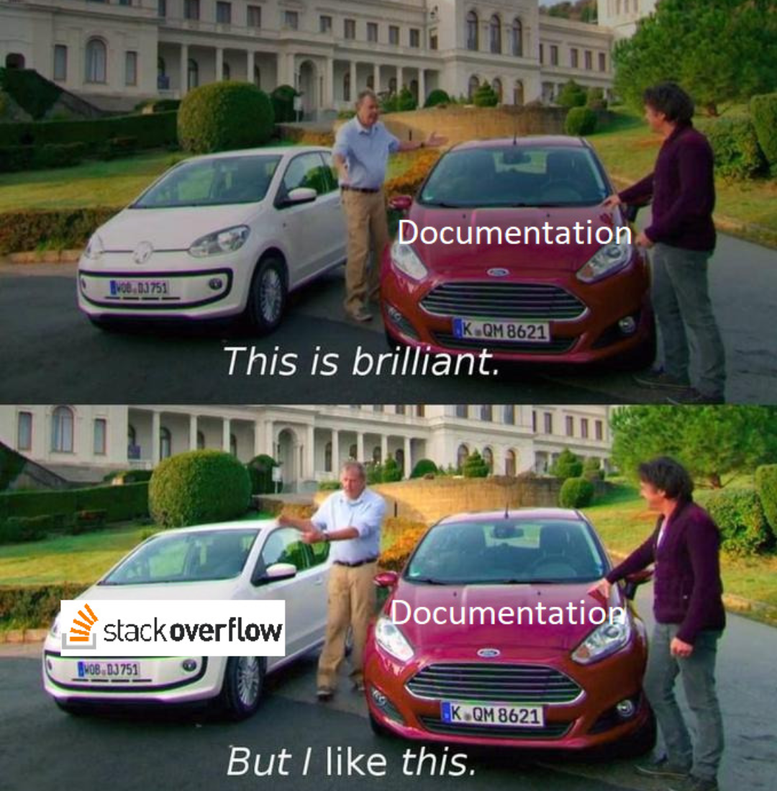
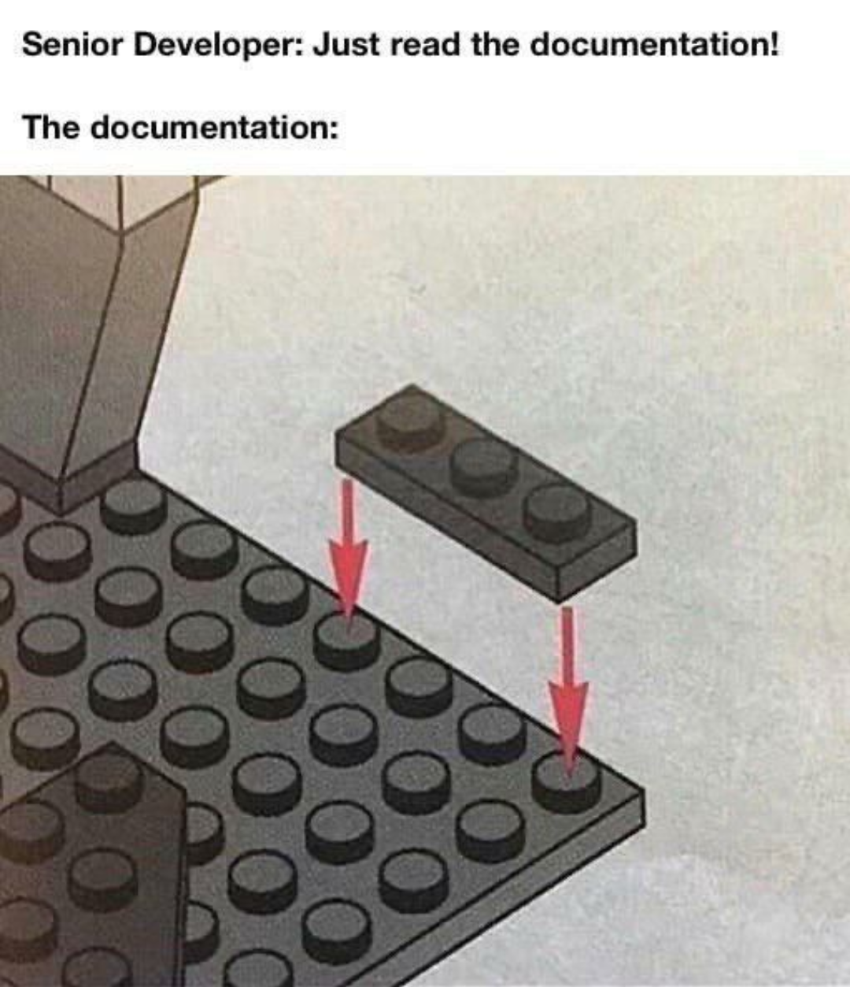
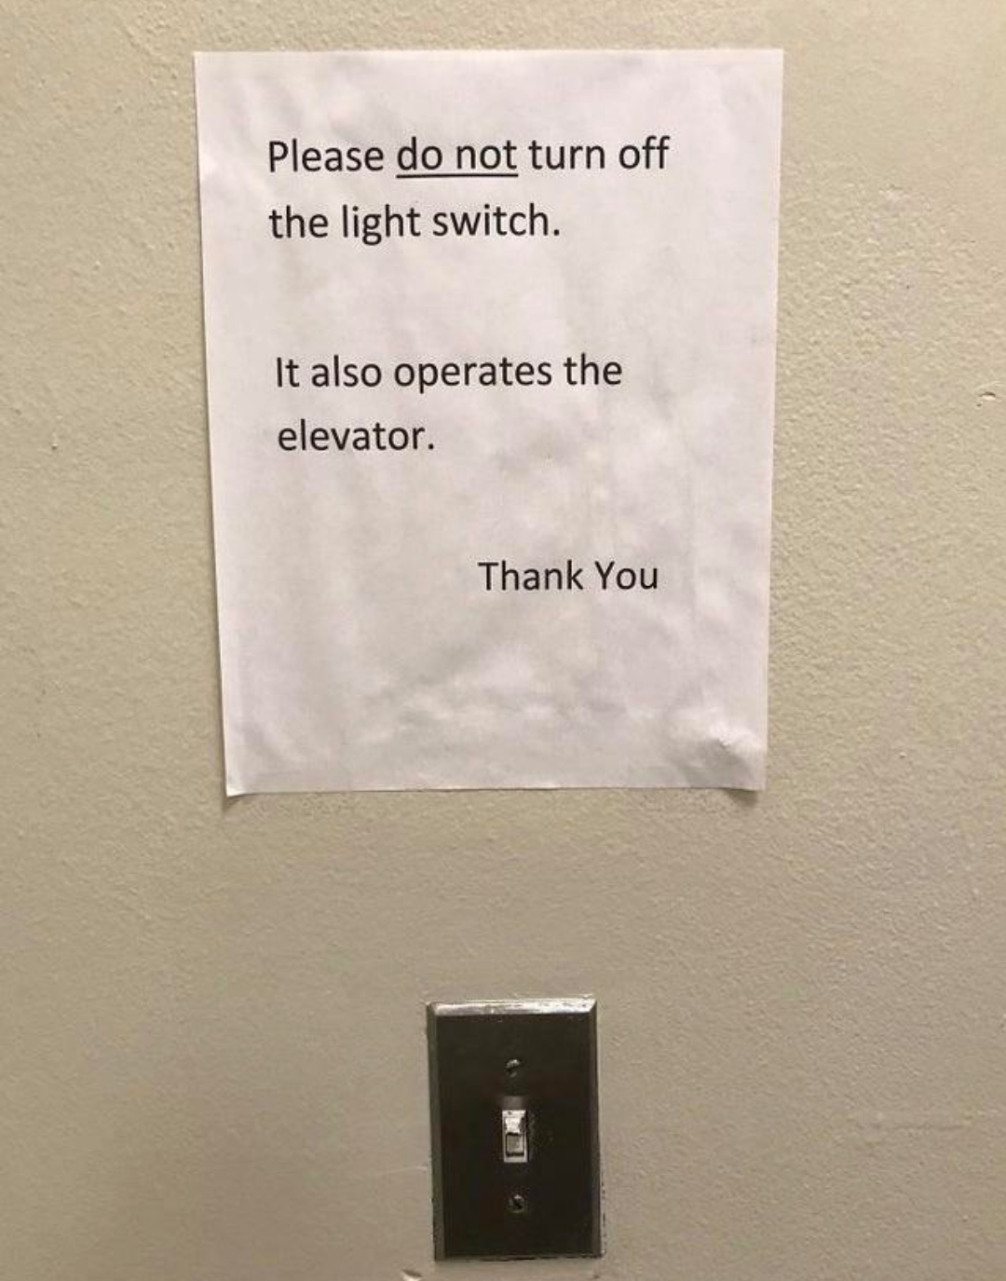
Documentación
Es un manual para aprender a usar las librerías.
Especifican cómo usar las funciones y constantes de la misma.
No son perfectas ☹

Slide 6
Tarea
Aprendiendo a utilizar la documentación:
Entra a : https://docs.oracle.com/javase/8/docs/api/java/lang/Math.html, busca 3 funciones que te ayuden a resolver un problema:
Puede ser: Obtener la hipotenusa de un triángulo rectángulo
Obtener la circunferencia de un círculo con valor de Pi “exacto”
Cambiar de radianes a grados, o viceversa
O cualquier otro
Extra: haz un programa, que dado un menú, puedas:
Obtener la hipotenusa dados dos catetos.
Obtener un cateto dada la hipotenusa, otro cateto y un ángulo.
Dado un array de Ndígitos, ordene los datos en él.

